Slide 1
Пәні:
Алгебра және анализ бастамалары
Сынып:
10
Тоқсан:
I
Ұстаздың аты-жөні:

Slide 2

Тригонометриялық функциялар, олардың қасиеттері мен графиктері
Оқу мақсаты:
10.2.3.1 - тригонометриялық функциялар анықтамаларын, қасиеттерін білу және олардың графиктерін сала білу.

Slide 3
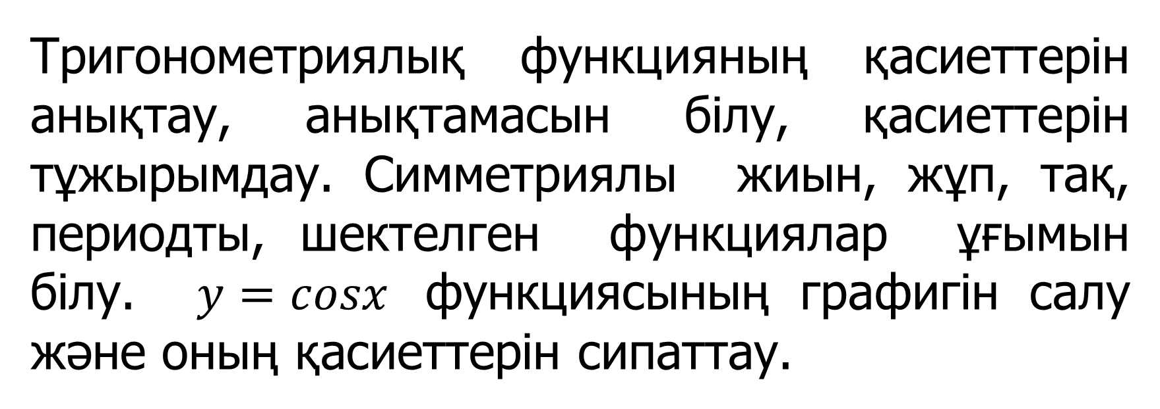
Сабақтың мақсаты:
Тригонометриялық функцияның қасиеттерін анықтау, анықтамасын білу, қасиеттерін тұжырымдау. Симметриялы жиын, жұп, тақ, периодты, шектелген функциялар ұғымын білу. $y=cosx$ функциясының графигін салу және оның қасиеттерін сипаттау.

Slide 4
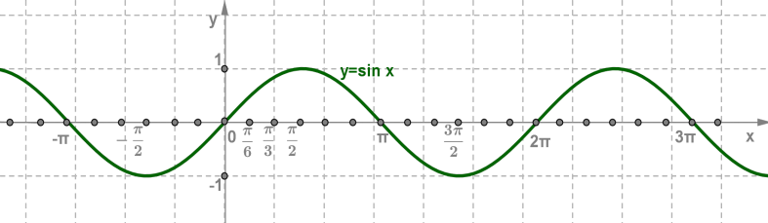
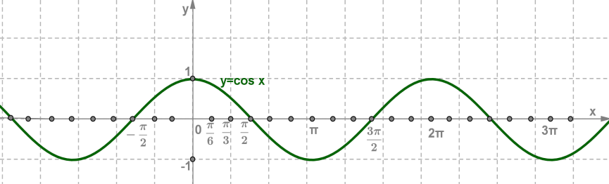

синусоида
$$косинусоида$$

Slide 5
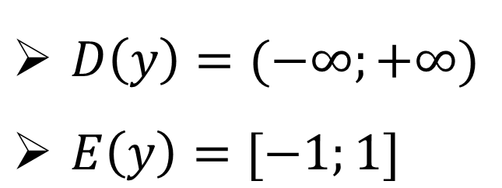
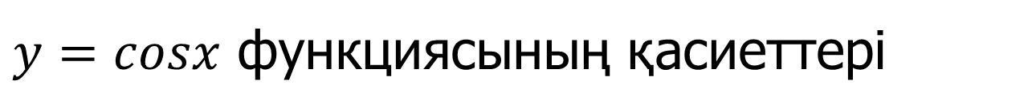


$y=cosx$функциясының графигі
1
$$y$$
1
1
0
-1
0
0
$$x$$
-1
-1
$y=cosx$ функциясының қасиеттері
$D\left(y\right)=(−∞;+∞)$
$E\left(y\right)=[−1;1]$

Slide 6
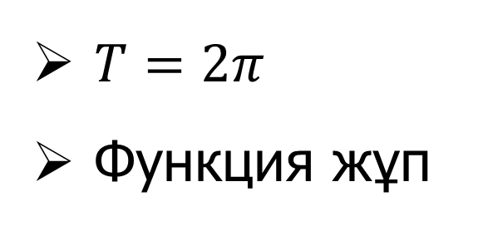
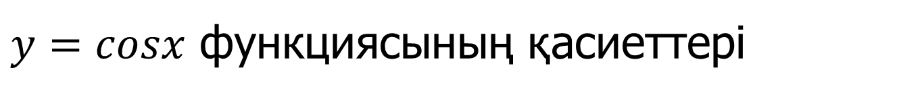


$y=cosx$функциясының графигі
1
$$y$$
1
x
1
0
-1
0
y
0
$$x$$
-x
-1
-1
$y=cosx$ функциясының қасиеттері
$T=2π$
Функция жұп

Slide 7
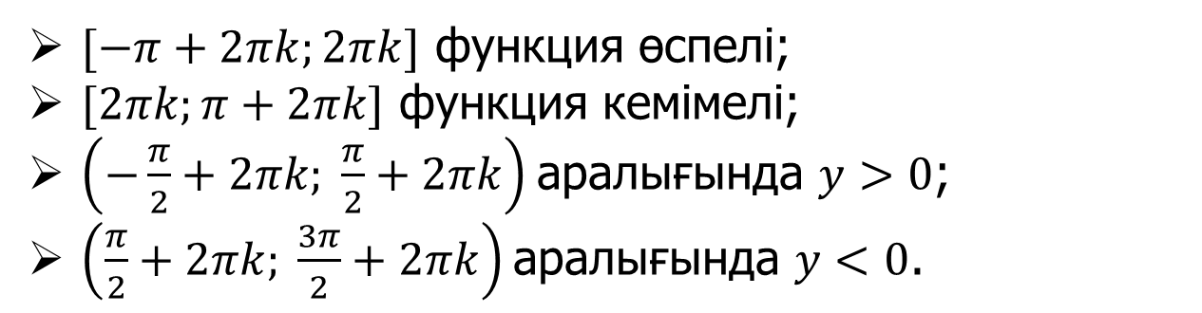


$y=cosx$функциясының графигі
1
$$y$$
x
1
1
0
-1
0
y
0
$$x$$
-x
-1
-1
$y=cosx$ функциясының қасиеттері
$[−π+2πk;2πk]$ функция өспелі;
$[2πk;π+2πk]$ функция кемімелі;
$\left(−\frac{π}{2}+2πk; \frac{π}{2}+2πk\right)$аралығында $y>0$;
$\left(\frac{π}{2}+2πk; \frac{3π}{2}+2πk\right)$аралығында $y<0$.

Slide 8
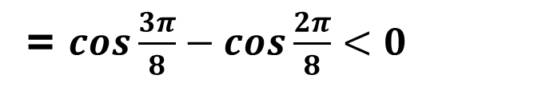
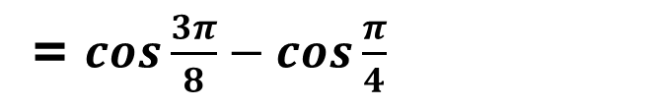
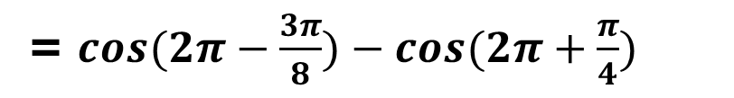
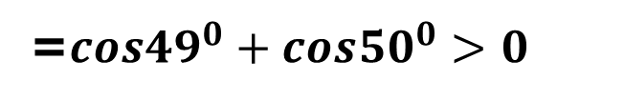
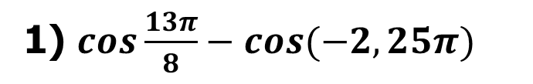
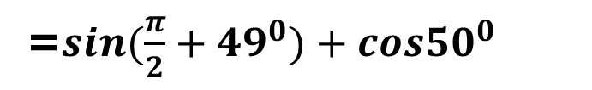
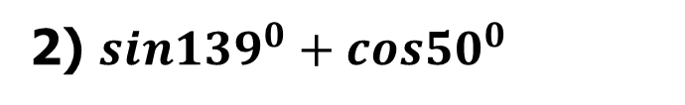
Өрнектің таңбасын анықтаңдар:
1) $cos\frac{13π}{8}−cos(−2,25π)$
2) $sin{139}^{0}+cos{50}^{0}$
=$sin(\frac{π}{2}+{49}^{0})+cos{50}^{0}$
= $cos(2π−\frac{3π}{8})−cos(2π+\frac{π}{4})$
=${cos49}^{0}+cos{50}^{0}>0$
= $cos\frac{3π}{8}−cos\frac{π}{4}$
Оң мән
= $cos\frac{3π}{8}−cos\frac{2π}{8}<0$
Теріс мән

Slide 9
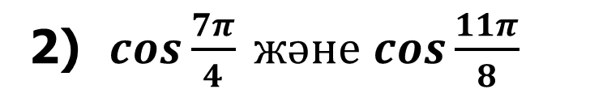
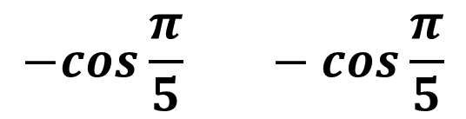
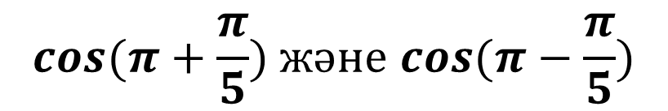

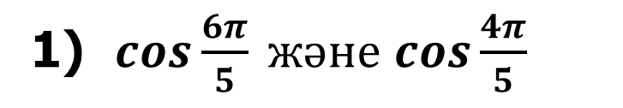

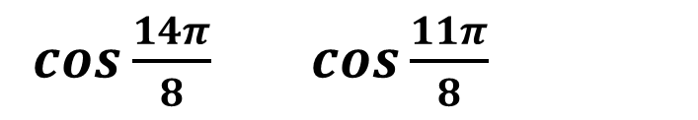
Салыстыру:
1) $cos\frac{6π}{5} және cos\frac{4π}{5}$
2) $cos\frac{7π}{4} және cos\frac{11π}{8}$
$$cos(π+\frac{π}{5}) және cos(π−\frac{π}{5})$$
$cos\frac{14π}{8} cos\frac{11π}{8}$
$$<$$
$$−cos\frac{π}{5} −cos\frac{π}{5}$$
$$=$$

Slide 10
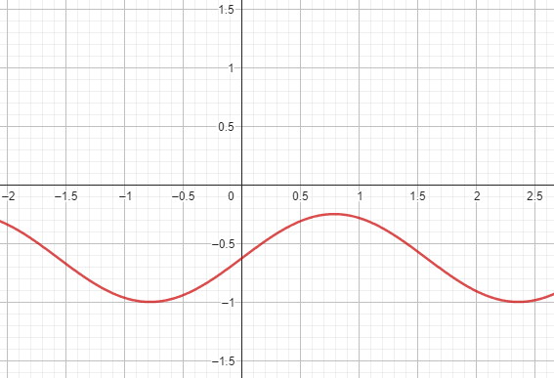
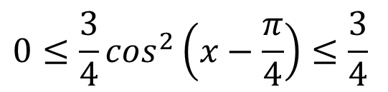

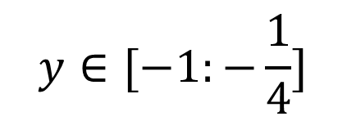

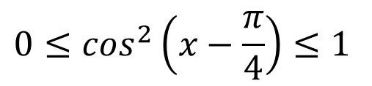
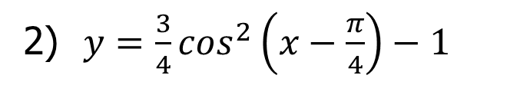
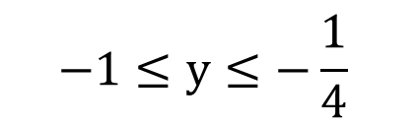
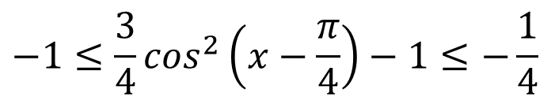
Функциясының мәндер жиынын анықтаңыз
2) $y=\frac{3}{4}\cos^{2}\left(x−\frac{π}{4}\right)−1$
$$y$$
$$0≤\cos^{2}\left(x−\frac{π}{4}\right)≤1$$
$$0≤\frac{3}{4}\cos^{2}\left(x−\frac{π}{4}\right)≤\frac{3}{4}$$
$$−1≤\frac{3}{4}\cos^{2}\left(x−\frac{π}{4}\right)−1≤−\frac{1}{4}$$
$$x$$
$$−1≤y≤−\frac{1}{4}$$
$$y∈[−1:−\frac{1}{4}]$$

Slide 11
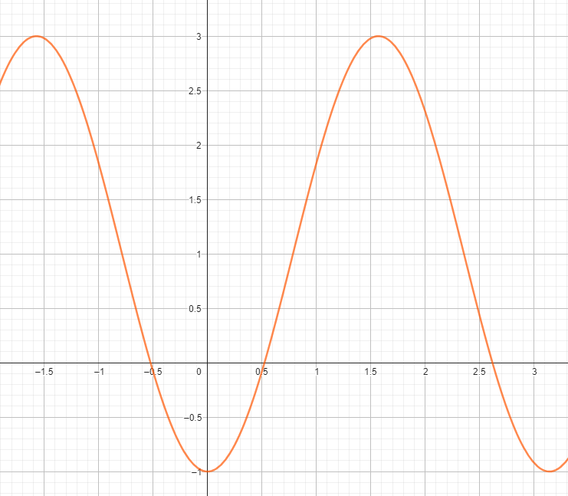



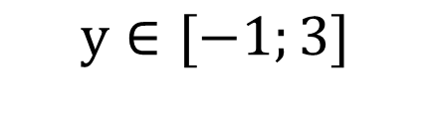

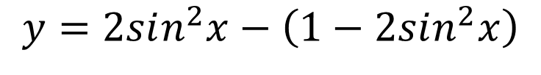





Функциясының мәндер жиынын анықтаңыз
$$y=2sin^{2}x−\cos{2x}$$
$$y$$
$$y=2sin^{2}x−\left(1−2sin^{2}x\right)$$
$$y=2sin^{2}x−1+2sin^{2}x$$
$$y=4sin^{2}x−1$$
$$0≤sin^{2}x≤1$$
$$0≤4sin^{2}x≤4$$
$$−1≤4sin^{2}x−1≤3$$
$$x$$
$$−1≤y≤3$$
$$y∈[−1;3]$$

Slide 12
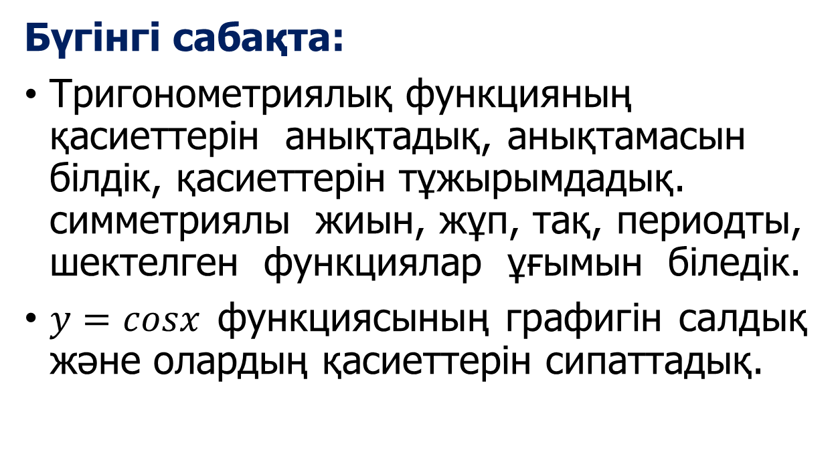
Бүгінгі сабақта:
Тригонометриялық функцияның қасиеттерін анықтадық, анықтамасын білдік, қасиеттерін тұжырымдадық. симметриялы жиын, жұп, тақ, периодты, шектелген функциялар ұғымын біледік.
$y=cosx$ функциясының графигін салдық және олардың қасиеттерін сипаттадық.

